Slide 1
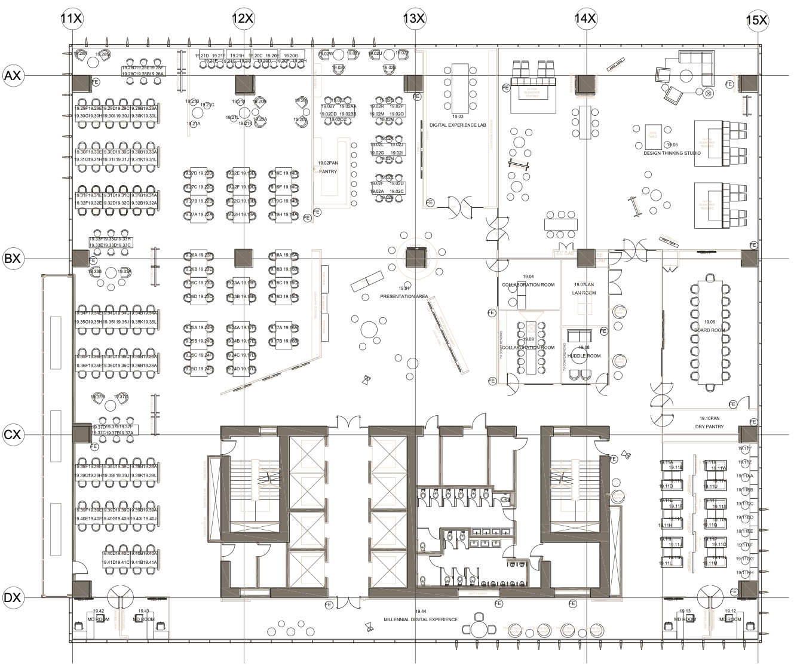
13
13
13
13
13
40
40
40
36
39
39
39
39
40
40
40
33
33
33
13
13
13
33
33
39
39
39
39
39
39
39
36
36
36
34
34
34
40
40
40
36
33
39
13
39
39
36
36
25
34
34
34
40
40
37
33
39
39
39
39
39
39
32
32
32
19
19
19
39
39
36
36
36
36
36
36
38
38
38
38
19
31
39
39
39
36
32
34
34
34
34
38
38
38
19
19
31
39
39
38
31
39
39
25
25
25
25
25
25
38
38
19
19
31
39
20
20
22
38
38
38
19
36
20
20
21
2
17
3
6
21
24
2
17
3
6
4
14
15
1
5
39
23
23
22
22
22
22
4
14
15
1
5
18
21
23
23
23
21
40
23
24
30
30
16
16
21
21
21
21
21
35
22
24
23
28
29
29
22
26
27
27
35
35
35
35
35
35
24
26
26
26
40
40
40
40
40
40
40
40
9
40
40
40
40
40
40
9
9
9
9
9
40
40
40
40
40
40
8
8
8
8
9
17
7
7
9
12
11
11
11
11
7
7
7
12
12
12
12
11
17
7
8
7
7
7
7
7
7
7
7
10
10
10
10
10
10
10
10
10
8
8
8
7
10
10

